Slide 1
R·一年级下册
二
20以内的退位减法
第1课时 十几减9

Slide 2


一、复习旧知识，做好铺垫
11
15－4﹦
结合小棒图说说自己的计算过程。

Slide 3
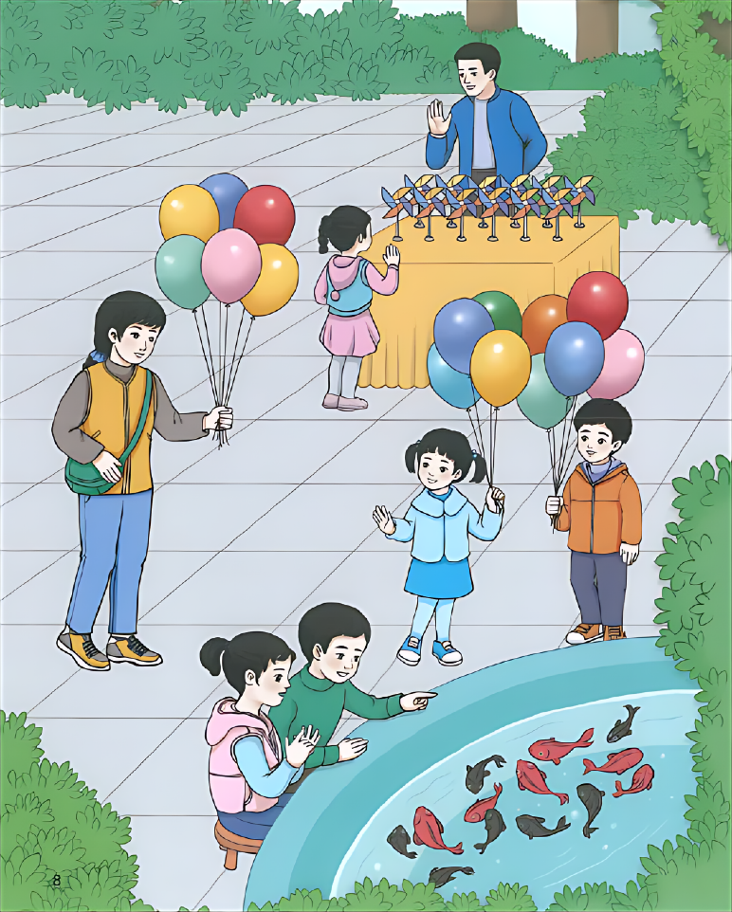
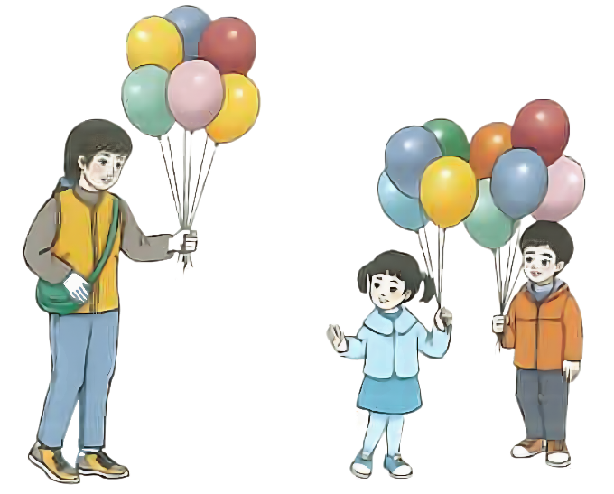

二、引入问题，初步探讨算法
看！好多小朋友都在公园里玩，我们一起去看看都发生了哪些有趣的事情吧！

Slide 4

1
原来有15个气球，送出9个。
还剩几个气球？

Slide 5

原来有15个气球，送出9个。
还剩几个气球？
你从中发现了哪些数学信息？
已知
原来有15个气球，送出9个。
求解
还剩几个气球？

Slide 6
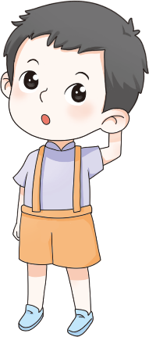
原来有15个气球，送出9个。
还剩几个气球？
该怎么列式呢？
你知道该怎样计算这个算式吗？
15－9﹦

Slide 7
三、展示交流，理解算理
6
15－9﹦
方法一：数数
6
15
14
13
12
11
10
9
8
7
6
9 个数

Slide 8
6
15－9﹦
方法二：摆小棒

Slide 9
方法三：破十法
10－9﹦1
15－9﹦
6
5
10
5 +1﹦6
1

Slide 10
方法四：平十法
15－5﹦10
15－9﹦
6
5
4
10－4﹦6
10

Slide 11

方法五：想加算减法
9 + ﹦15
6
9加几等于15？
6
15－9﹦

Slide 12
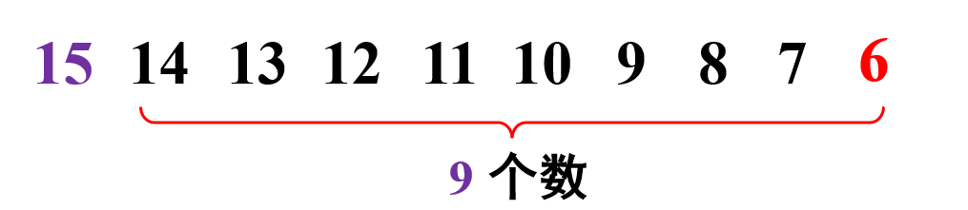
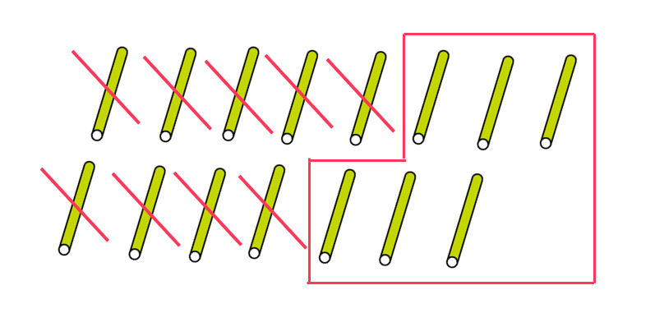
归纳总结
15－9﹦
6
数数
摆小棒

Slide 13
归纳总结
破十法
10－9＝1
5＋1＝6
10
6
平十法
15－5﹦
10－4﹦
想加算减
因为 9 + ( 6 ) = 15 ，
所以15 － 9 = 6 。

Slide 14

四、实践应用，巩固算法
1. 用 摆一摆，算一算。
[教材P9 做一做第1题]
17－9 =
16－9=
7
8

Slide 15
2.
[教材P9 做一做 第2题]
9+4=
13
13－9=
4

Slide 16
9+5=
14
14－9=
5

Slide 17
3.
11－9= 12－9=
19－9= 18－9=
[教材P9 做一做 第3题]
2
3
10
9

Slide 18
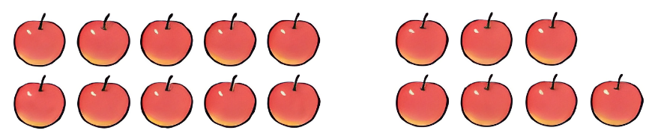
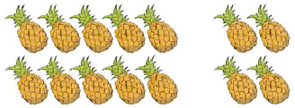
4. 圈一圈，算一算。
[教材P10 练一练 第1题]
17－9=
14－9=
8
5

Slide 19
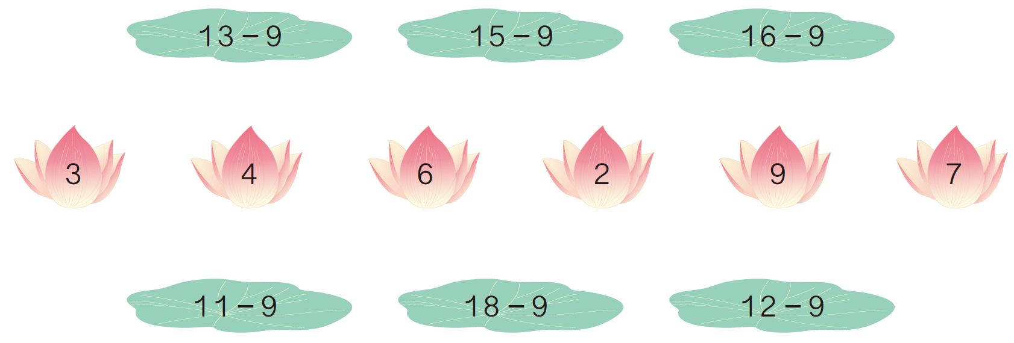
5.连一连。
[教材P10 练一练 第2题]

Slide 20

五、课堂小结
通过今天这一节课的学习，你们有哪些收获?

Slide 21
▶作业设计
“状元成才路”系列丛书《创优作业100分 》或《状元作业本》对应课时作业。

